Slide 1
Модель организации проектно-исследовательской деятельности в ОО
ПРЕЗЕНТАЦИЯ ПРОГРАММ РЕАЛИЗАЦИИ ИННОВАЦИОННЫХ ПРОЕКТОВ ОБРАЗОВАТЕЛЬНЫХ ОРГАНИЗАЦИЙ, ПОЛУЧИВШИХ СТАТУС КРАЕВОЙ ИННОВАЦИОННОЙ ПЛОЩАДКИ
МУНИЦИПАЛЬНОЕ ОБЩЕОБРАЗОВАТЕЛЬНОЕ
БЮДЖЕТНОЕ УЧРЕЖДЕНИЕ
ГИМНАЗИЯ № 9 ИМЕНИ Н.ОСТРОВСКОГО Г. СОЧИ
Инновационный проект
Авторы:
Немчинова Т.В., директор гимназии; Ильницкая Е.П., заместитель директора.
Исполнители:
педагоги и учащиеся гимназии.
г. Краснодар
2015 г.

Slide 2
Инновационный продукт
МОДЕЛЬ организации проектно-исследовательской деятельности
2012-2017 годы
Срок обусловлен датой первого выпуска 9 класса, обучающегося по ФГОС ООО.
К 2017 г. будет утверждена общероссийская модель (варианты моделей) процедуры защиты проекта в рамках ГИА-9.
Проект предполагает постоянное функционирование (годовой цикл) и развитие (с учетом особенностей конкретной ОО)
Notes:
Необходимость и важность ПД обусловлены:
ПД – одно из направлений модернизации современного образования, ответ на запрос общества

Slide 3
Идея инновационного продукта:
Связана с изменением статуса проектно- исследовательской деятельности:
от индивидуальных профессиональных
качеств учителя
к обязательным требованиям нового образования:
реально достичь планируемых метапредметных результатов
Notes:
Связана с изменением статуса ПИД: раньше использование прогрессивных образовательных технологий было желаемым направлением, а сейчас становится обязательным. Однако это изменение не обеспечено переходными формами овладения новой образовательной деятельностью. Эти формы и разрабатываюся и апробируются в рамках модели для достижения метапредметных результаов, их оценки, осуществления межпредметных связей, обеспечения преемственности между уровнями образования, получения стимула для участия родителей в жизни школы.

Slide 4
Идея инновационного продукта.
МОДЕЛЬ организации проектно-исследовательской деятельности:
Обусловлена социальным заказом (семья и государство);
Соответствует требованиям ФГОС;
Обеспечивает преемственность между уровнями образования;
Формируется в процессе апробации;
Обеспечивает достижение планируемых метапредметных результатов
Тиражируема;
Может быть адаптирована к модели итоговой аттестации защиты проекта.

Slide 5
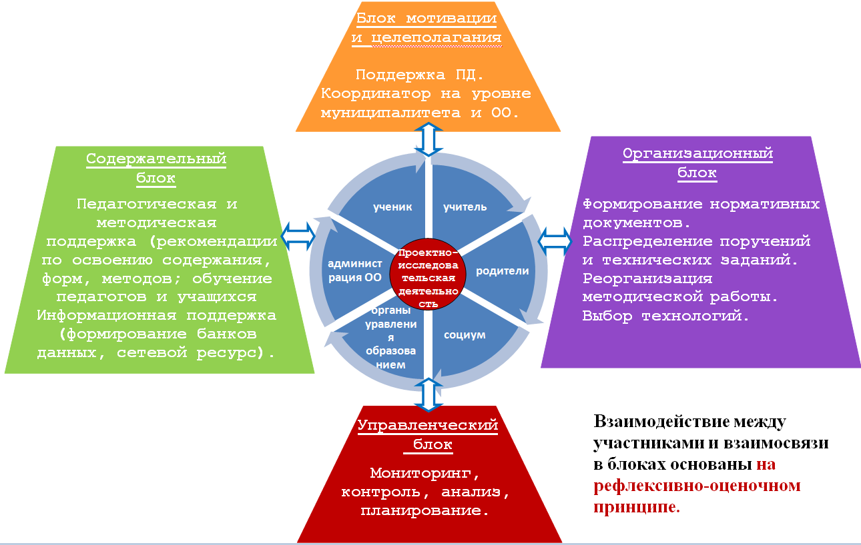
Модель организации проектно-исследовательской деятельности управления её развитием

Slide 6
Модель организации проектно-исследовательской деятельности
Результаты (личностные, метапредметные, предметные)
Р а з в и т и е
Учитель-ученик
Р а з в и т и е
(управление, поддержка)
Р е а л и з а ц и я
Родители
О р г а н и з а ц и я
Администрация ОО
Органы управления, развития в области образования (муниципальные, региональные, федеральные)
Notes:
Внутри треугольника – основные – реальные - участники процесса ведения ПД. Вдоль сторон – основные функции этих участников. Мы видим, что при реализации данной модели ПИД почти все участники становятся и организаторами, и реализаторами. Выигрывают все, так как развиваются, а школьники достигают ряда результатов. Ряда этих же результатов достигают и родители, и учителя.

Slide 7
Модель организации проектно-исследовательской деятельности
ученик-родитель + учитель
ОО
индивидуальные
коллективные
экспериментальная деятельность гимназии
промежуточная аттестация
по мере готовности учителей и активности учеников
«Лучший гимназический класс»
тематические
4 классы
5-7 классы по ФГОС ООО
1-3, 8-11 классы –
«Мое хобби»
гимназические
общеобразовательные

Slide 8
Инновационная составляющая
Ступенчатость формирования индивидуальной проектной и исследовательской работы на уровне основного общего образования
Выбор темы
Создание работы в консультационном режиме
Предзащита в формате ученик- учитель - класс
Защита на 1 этапе школьной конференции
Участие в заочном конкурсе муниципального этапа НПК
Участие в очном конкурсе
Корректировка, завершение работы
Защита работы на 2 этапе школьной конференции в рамках промежуточной аттестации учащихся
Победитель, призер
Участник
Подготовка к участию в следующем учебном году на НПК
Оформление портфолио и личного дела
Notes:
Овладение самостоятельной проектной и исследовательской деятельностью обучающимися в образовательном учреждении должно быть выстроено в виде целенаправленной систематической работы на всех уровнях образования. Ступенчатость формирования ПИР можно представить более лаконично в схеме (подробное описание с ролевым разделением представлено в проектной работе)

Slide 9
Объем выполненных работ по проекту (в рамках основных задач)
Внести изменения в нормативно-правовую базу для организации новой деятельности в режиме локального эксперимента – 60% (10 составляющих, 3 с изменениями, 1 не разработан.)
Провести анализ программно-методического и материально-технического обеспечения для внедрения проекта (55%);
Определить место проектно-исследовательской деятельности в урочной и внеурочной деятельности учащихся (через введение курсов и кружков; через наполнение дополнительным содержанием предметов – в классах по ФГОС ООО – на 60%; в классах по ФГОС НОО – на 25%; в классах на основе БУП- 2004 по мере включения в деятельность учителей – на 15%).
Оценить возможности развития кадрового потенциала (40% включенности в ПД; 100% включенности в оценивающую деятельность; участие в обучающих семинарах – 20%)
Разработать систему управления качеством реализации проектно-исследовательской деятельности (система оценки качества, набор критериев и показателей эффективности, стимулирование кадров)
(10% внедренных инструментов.)

Slide 10
Объем выполненных работ по проекту
развитие системы оценки качества ПД
проектирование процессов включения родителей
изменение форм работы с учащимися по мере овладения ими навыками ПД (НОУ, жюри, общие исследования и проекты, корректировка критериев оценивания)
изменение форм проведения срезовых мероприятий (от конференции к открытой консультации-конференции), от одной общешкольной к двухэтапной общешкольной конференции
оптимизация требований к педагогам
Предоставление возможности выбора руководителя работы для участников НОУ
Notes:
В своих составляющих категория «развитие», конечно сочетается с предыдущими категориями «организация» и «содержание». Но отдельные аспекты хотелось бы выделить здесь.

Slide 11
Планируемые к концу года результаты
Проведение 2 этапа школьной конференции проектно-исследовательских работ «Мои первые проекты» с целью мониторинга достижения планируемых метапредметных результатов, выявления способных и одаренных детей.
Проведение 2 конкурса «Лучший гимназический класс» с представлением коллективного (общеклассного) проекта с целью пополнения материалов для музейных экспозиций «Русский язык»
Завершение общешкольного тематического проекта «Книга памяти»
Подведение итогов работы по сетевому проекту «От победы регионов к великой Победе»
Оптимизация критериев оценивания индивидуального и коллективного проекта и исследования
Корректировка карты показателей эффективности реализации проектно-исследовательской деятельности
Включение родителей в состав общественного жюри

Slide 12
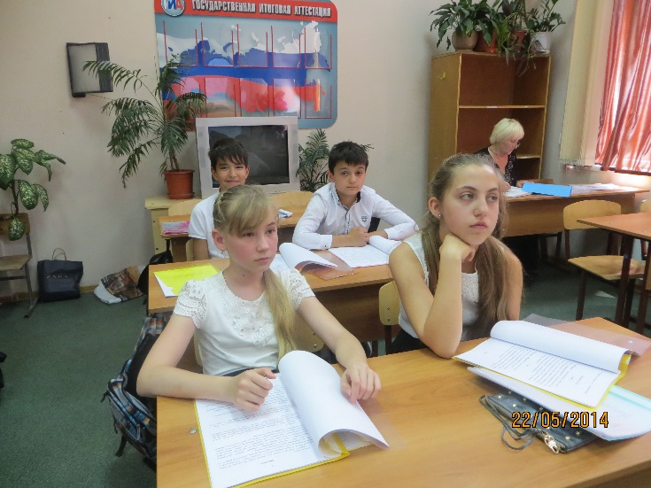
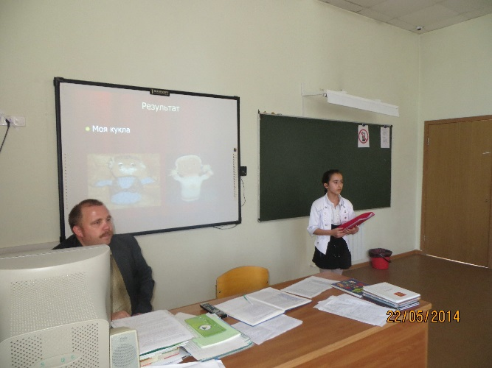
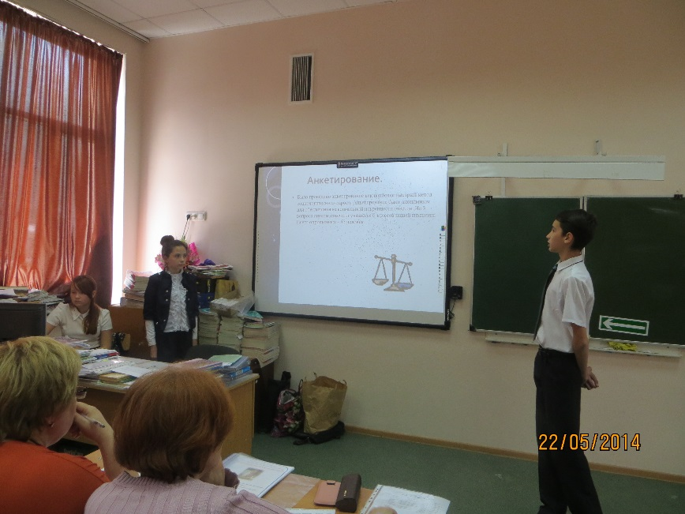
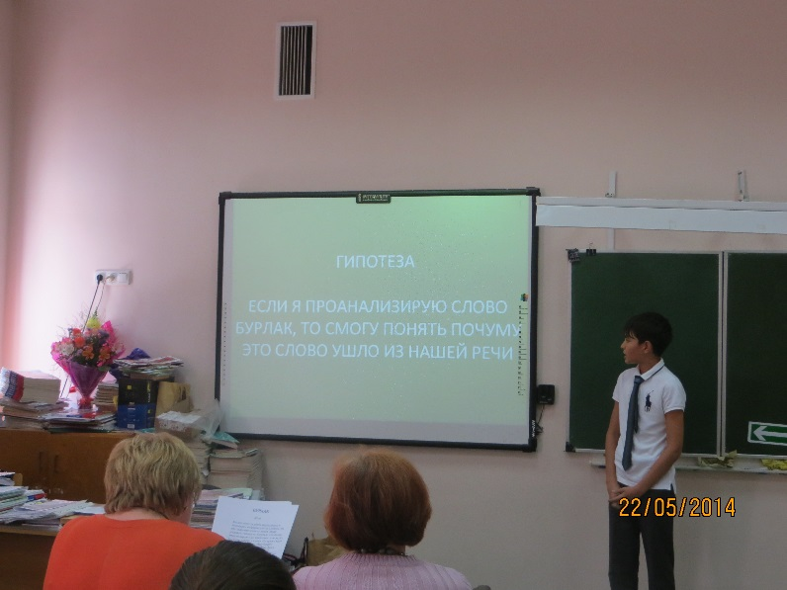
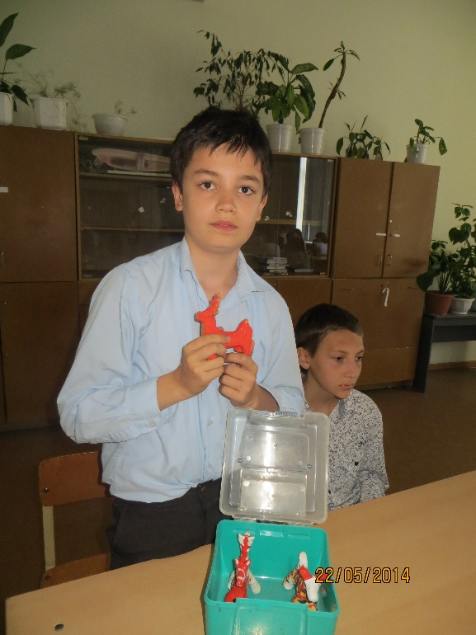
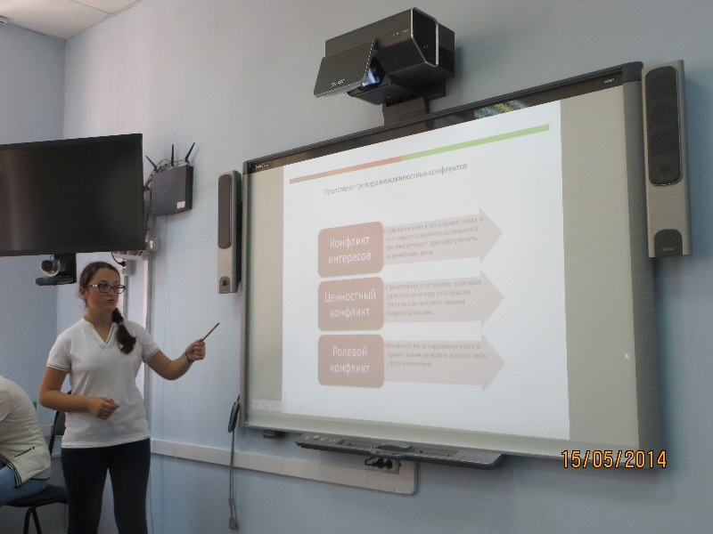
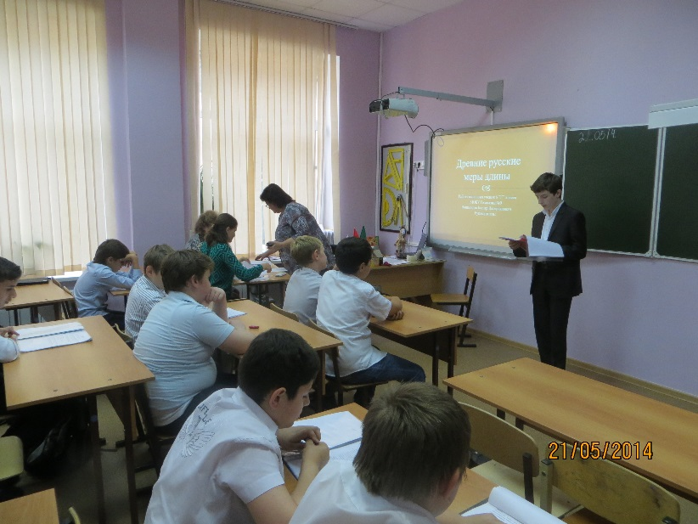

Slide 14
Инновационная составляющая
в содержании
через уроки
через специальное содержание предмета
через консультации
через обучающие семинары

Slide 15
Сфера применения и формы трансляции
образовательные организации, реализующие программы начального, основного и среднего общего образования.
семинары
вебинары
методические советы
информационные пакеты (буклеты, презентации)
Включение предложенной модели ПД в соответствии с концепцией преобразований методов и способов работы в рамках внедрения проектно-исследовательской деятельности

Slide 16
Концепция преобразований методов и форм работы
Образовательная ситуация | Предложение
Отсутствие или эпизодическое включение ПД в образовательный процесс | Организовать работу со всеми учащимися и учителями в непрерывной системе. Родителей можно привлекать после 1 практического этапа реализации, где можно представить продукт, положительные эффекты и трудности процесса реализации.
ПД не соответствует специальности учителя-предметника. Он не обладает знаниями и опытом. | Достаточно одного мотивированного учителя. При отсутствии такого педагога, его можно выделить из коллектива по ряду личностных и профессиональных качеств. Презентуются результаты совместной работы учителей. Участие в конкурсах позволяют дополнительно познакомиться с ПД. Печатные материалы по итогам конкурсов - материал для ознакомления с тематикой и содержанием сотен ученических проектов. Самообразование.
Трудность организации ПД со всеми детьми по причине отсутствия опыта, наличие страха перед новой деятельностью. | Организовывать работу по созданию проекта системно-периодически (например, после изучения тематического раздела). Использовать первоначально только групповую форму работы. Далее перейти к парным и индивидуальным проектам.
Notes:
Перед вами кратко, с целью наглядности, представлена практическая концепция преобразований. Всего в развернутой версии описано 8 образовательных ситуаций. Формулировки и ситуаций , и тем более предложений более подробные.

Slide 17
Основные результаты реализации проекта
Будет обеспечена социализация учащихся
Появится дополнительная возможность обеспечения преемственности образовательного процесса между начальным и основным уровнями общего образования
в педагогическом коллективе будут иметь приоритет творчески работающие учителя, которые станут движущей силой всего педагогического коллектива, что даст возможность существенно улучшить качество образования всех детей;
будет создан психологический климат для сохранения и приумножения интеллектуального и творческого потенциала учащихся;
будет разработана система управления качеством инновационной деятельности
будет создан банк передового опыта по развитию проектно-исследовательской деятельности
существенно расширится внеурочная деятельность, которая будет направлена на социализацию и развитие способностей детей в различных сферах деятельности (метапредметность)

Slide 18
Показатели эффективности реализации проекта
общее количество мероприятий проектно-исследовательского характера, организованного гимназией
количественная и качественная динамика, отражающая вовлечение школьников в проектно-исследовательскую деятельность в рамках мероприятий разных уровней организации
сравнительный анализ результатов ежегодной защиты индивидуальных проектов (доля учащихся, получивших призовые места, доля участников)
сравнительный анализ процента качества обучения учащихся гимназических классов по русскому языку и обществознанию (зависимость итоговых оценок от тем проектов)
увеличение количества выбранных учащимися и родителями различных форм внеурочной деятельности как показатель высокой мотивации к внеурочной образовательной деятельности, которая лежит в основе проектной деятельности
увеличение количества учащихся, выбирающих кружок "Основы проекта", как показатель потребности, ориентированности на успешность участия в проектной деятельности
увеличение количества проектов, выбираемых у данного учителя
Notes:
Оценка качества реализации проекта будет осуществляться по следующим показателям эффективности:

Slide 19
Дальнейшее развитие проекта
углубленное изучение отдельных предметов
виды одаренности школьников
разработка авторских программ по дополнительному образованию в рамках внеурочной деятельности по ФГОС ООО на основе содержания и технологий проектно-исследовательской деятельности
разработка авторской программы по основам обучения проектно-исследовательской деятельности
создание консультационной группы из числа учащихся по разработке проектно-исследовательских работ (ПИР) и формированию умений технического характера

Slide 20
Инновационная составляющая
Организация деятельности: формирование учебного плана

Slide 21
Модель организации проектно-исследовательской деятельности
Внесение изменений в нормативно-правовую базу ОО
Формирование учебного плана
Включение во внеурочную деятельность кружка "Основы проекта" и занятий НОУ
Реализация проектно-исследовательской деятельности на всех уровнях общего образования
Организация ежегодных коллективных, групповых, индивидуальных проектно-исследовательских работ
Организация с учетом выбора или обязательной темы
Ступенчатость формирования индивидуальной проектной и исследовательской работы
Включение защиты индивидуального проекта в промежуточную аттестацию
Оформление результатов защиты в табеле метапредметных результатов и оформление накопительной оценки в портфолио учащегося
Notes:
Предлагаемая модель организации ПД призвана ответить на вопрос: «Как ситуацию обязательности осуществить наиболее оптимально? (комфортно, малоболезненно)» . Рассмотрим этот переход через изменения, которые и являются инновационной составляющей. Итак, новое в организации образовательного процесса - это… Овладение самостоятельной проектной и исследовательской деятельностью обучающимися в образовательном учреждении должно быть выстроено в виде целенаправленной систематической работы на всех уровнях образования.

